Slide 1


义务教育《信息科技》七年级上册
第4单元 探密互联网工作过程——互联网基本原理
项目 4
探秘即时数据传输过程
——互联网TCP/IP协议
阜阳市颍上县慎城镇中心学校
叶菁菁

Slide 2



项目情境
即时信息“你好”是如何传输的？

Slide 3



学习目标
1．素养目标
（1）了解互联网中的数据编码、传输、解码的原理。
（2）分析数据发送与接过程中， TCP/IP如何实现分层处理数据。
2．实验目标
通过探究即时数据传输过程，了解网络数据的传输原理。

Slide 4

核心问题
3
在即时通信软件中发送的消息，是如何通过TCP/IP协议准确无误到达接收方的？
2
TCP/IP协议是如何实现分层处理数据的？每层的功能是什么？
1
即时数据是如何在网络中被编码、传输和解码的？

Slide 5

一
项目准备 形象类比探新知
二
项目实施 游戏探究析原理
目录
三
项目评价 多元评估议表现
四
项目拓展 知行合一提素养

Slide 6

项目4 探秘即时数据传输过程——互联网互连与互通
第一部分
项目准备
1
了解网络中数据传输条件
2
了解网络协议的作用
3
分析即时通信数据的传输过程

Slide 7




项目准备
项目实施
项目评价
项目拓展
1．了解网络中数据传输条件
你从网络平台购买一件商品，外地的厂家是如何将这个包裹寄送到你手里的？请小组成员讨论后在图中填一填。
用户间约定
寄件方
收件方
运输部门（出发）
运输部门间约定
运输部门（到达）

Slide 8


项目准备
项目实施
项目评价
项目拓展
2．了解网络协议的作用
什么是协议？
语言不通，无法沟通
协议一致，通信自如
Hello!
你好！
近况如何？
一切顺利！

Slide 9

项目准备
项目实施
项目评价
项目拓展
2．了解网络协议的作用
TCP/IP协议将发送与接收数据的工作分为几个步骤？每个步骤为一层，共有几层？结合对TCP/IP协议分层的理解，说一说每层的功能，和分层解决问题的优势？
分
层
解
决
问
题
应用层
寄件方
收件方
包裹收寄
快递点（取件）
快递点（派件）
传输层
包裹收发
分捡中心（打包）
分拣中心（拆包）
网络层
包裹分拣
运输部门（出发）
运输部门（到达）
接口层
包裹运输

Slide 10
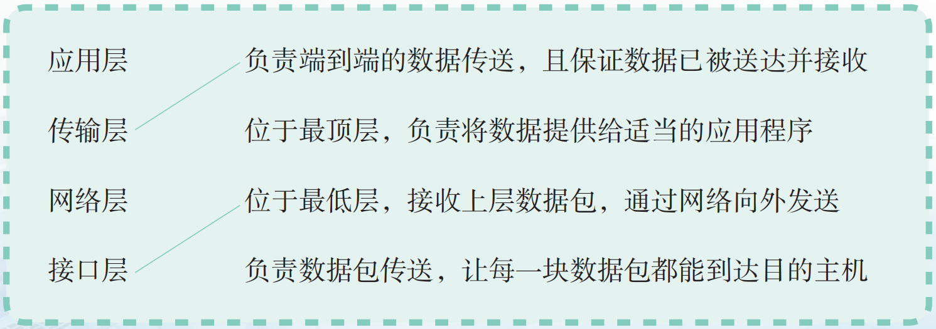
项目准备
项目实施
项目评价
项目拓展
2．了解网络协议的作用
TCP/IP协议分为四层，每层协议负责完成不同功能。请将每层名称及对应的功能进行连线。

Slide 11


项目准备
项目实施
项目评价
项目拓展
3．分析即时通信数据的传输过程
请根据寄送包裹的流程，对项目活动进行规划：

Slide 12
项目4 探秘即时数据传输过程——互联网互连与互通
第二部分
项目实施
1
2
数据探险家
理论解码者
体验
即时数据传输过程
揭秘
即时数据传输过程

Slide 13


项目准备
项目实施
项目评价
项目拓展
1．数据探险家
——体验即时数据传输过程
快递传输大挑战
1
2
3
4
每组选用户、快递员、分拣员、运输员各一名，挂牌后抽签分组。
小组两两合作，全程禁言。
每组抽三张订单，每单文字需分包裹传递，每包限五字，超则需拆分。
每个角色卡的职责，仅限本人知晓。
正确率优先，正确率相同，用时短者获胜。

Slide 14




项目准备
项目实施
项目评价
项目拓展
1．数据探险家
——体验即时数据传输过程
用户卡
用户
快递员
分拣员
运输员
将要发送的订单，按规则拆分成多个包裹，分别装进白色信封，并在信封标签上填写序列号，交给快递员。
将收到的白色信封打开，把文字按序号拼接，还原数据，报告老师。
收到白色信封，放入红色信封内，并在信封标签上填写发件人姓名、收件人姓名和序列号，传给分拣员。
收到红色信封，检查序列号，确认无误后，取出白色信封，交给用户。
收到红色信封，放入黄色信封内，并在信封标签上填写源发件地址和目的地址，交给运输员。
收到蓝色文件袋，取出袋内黄色信封，交快递员。
收到黄色信封，放入蓝色文件袋内，并在信封标签上填写源发件人代号和收件人代号，交给收件方运输员。
收到蓝色文件袋，取出黄色信封，交分拣员。

Slide 15

项目准备
项目实施
项目评价
项目拓展
2．理论解码者
——揭秘即时数据传输过程
根据刚才的游戏体验，尝试用自己的话说一说发送端的数据编码过程是怎样的？TCP头部添加端口号和IP头部添加IP地址的过程，相当于游戏中什么操作？它的作用是什么？
数据编码流程
应用层
发送方
数据
TCP数据
快递员（取件）
传输层
TCP协议
TCP头部
数据
IP数据
分捡员（打包）
网络层
IP协议
IP头部
TCP头部
数据
运输员（出发）
网络接口层
MAC头部
IP头部
TCP头部
数据

Slide 16
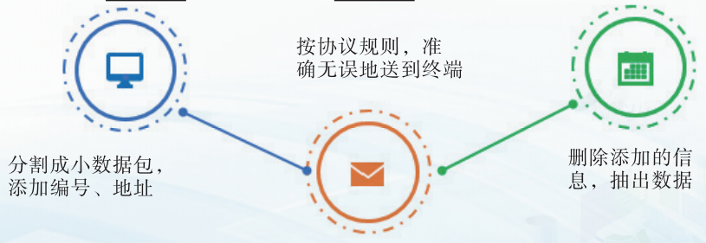
项目准备
项目实施
项目评价
项目拓展
2．理论解码者
——揭秘即时数据传输过程
在游戏过程中，用户对于超过五个字的待发送数据，是如何处理的？结合游戏思考互联网信息是如何传输的，并将右侧的内容拖动到合适的框中。
数据传输流程
信息解码
信息编码
信息传输

Slide 17
项目准备
项目实施
项目评价
项目拓展
2．理论解码者
——揭秘即时数据传输过程
数据经过编码、传输，到达接收方后，接收方是如何将这些数据重新组合起来的？根据刚才的游戏体验，尝试用自己的话说一说接收端的数据解码过程是怎样的？
数据解码流程
应用层
接收方
数据
快递员（派件）
传输层
TCP协议
TCP头部
数据
分拣员（拆包）
网络层
IP协议
IP头部
TCP头部
数据
运输员（到达）
网络接口层
MAC头部
IP头部
TCP头部
数据

Slide 18
项目4 探秘即时数据传输过程——互联网互连与互通
第三部分
项目评价
1
牛刀小试
2
分组展示
3
自评互评

Slide 19

项目准备
项目实施
项目评价
项目拓展
1．牛刀小试
请根据题目要求，选出正确的选项：
1．小薇通过微信给她远在山东的姐姐发送了一条节日祝福，在网络中传输时，首先会被封装成什么？（ ）
A. 电子邮件 B. 压缩文件 C. 数据包 D. 网页链接
2．小明想要给他的朋友通过QQ发送一条消息，当他将消息编写好并点击发送后，这条数据需要被编码并打包成数据包，请问对方计算机收到数据后，是通过什么来区别数据是发给微信还是QQ的？（ ）
A. 源端口号 B. 目的端口号 C. 源IP地址 D.目的IP地址
3．小明想要给他的朋友通过QQ发送一条消息，当他将消息编写好并点击发送后，这条数据在发送过程中被分割成多个小块，并附上了额外的数据以确保正确传输。请问，这个添加额外数据的过程在TCP/IP协议中称为什么？（ ）
A. 数据传输 B. 数据路由 C. 数据编码 D. 数据解码

Slide 20

项目准备
项目实施
项目评价
项目拓展
1．牛刀小试
4．赵静在学校的信息技术课上学习了网络协议的重要性。她了解到，网络协议规定了计算机之间数据传输和通信的规则。在TCP/IP协议中，哪一层负责将数据提供给适当的应用程序？（ ）
A. 应用层 B. 传输层 C. 网络层 D. 接口层
5．小刚在学习了TCP/IP协议的分层处理机制后，他意识到分层思维在解决复杂问题时的重要性。当他需要组织一次学校的科学展览活动时，他决定将任务分解为几个层次：展览主题确定、展位布置、展品收集和活动宣传。请问，小刚的这种做法如何帮助他更有效地组织活动？（ ）
A. 使任务更加明确 B. 便于任务分配
C. 容易发现问题并解决 D. 以上所有选项

Slide 21
项目准备
项目实施
项目评价
项目拓展
2．分组展示
我们是 小组，通过本项目探究，我们认识到：
TCP/IP协议通过 ，保证数据的即时和完整传输。
其中，
应用层负责 ；传输层负责 ；
网络层负责 ；接口层负责 。
我们认为分层机制的优势在于：____________________________________。

Slide 22

项目准备
项目实施
项目评价
项目拓展
3．自评互评——个人自评
评价维度 | 评价指标 | 自我评价
信息意识 | 能够理解信息编码、传输和解码的过程。能够认识到网络协议在数据传输中的作用。
计算思维 | 能够理解TCP/IP协议的分层处理机制，并运用分层思维解决生活中的问题。
数字化学习 与创新 | 能够利用提供的资源（如微课、图片等）辅助理解概念。能与小组成员有效合作，共同完成任务。
信息社会责任 | 能理解网络数据传输的安全性和隐私保护的重要性。

Slide 23
项目准备
项目实施
项目评价
项目拓展
3．自评互评——小组互评
评价维度 | 评价内容 | 评价结果
团队合作 | 小组成员间分工明确，沟通顺畅，有协作精神。
项目展地 | 小组展示内容准确完整，过程流畅，逻辑清晰。
创新创意 | 小组展示中有新颖的观点或创意，对于如何将分层思维应用于实际生活中的问题解决，有自己的想法。
素养提升 | 小组成中能够理解TCP/IP协议，能够用自己的话清楚解释数据编码、传输和解码的过程。

Slide 24
项目4 探秘即时数据传输过程——互联网互连与互通
第四部分
项目拓展
1
2
项目总结
学以致用

Slide 25


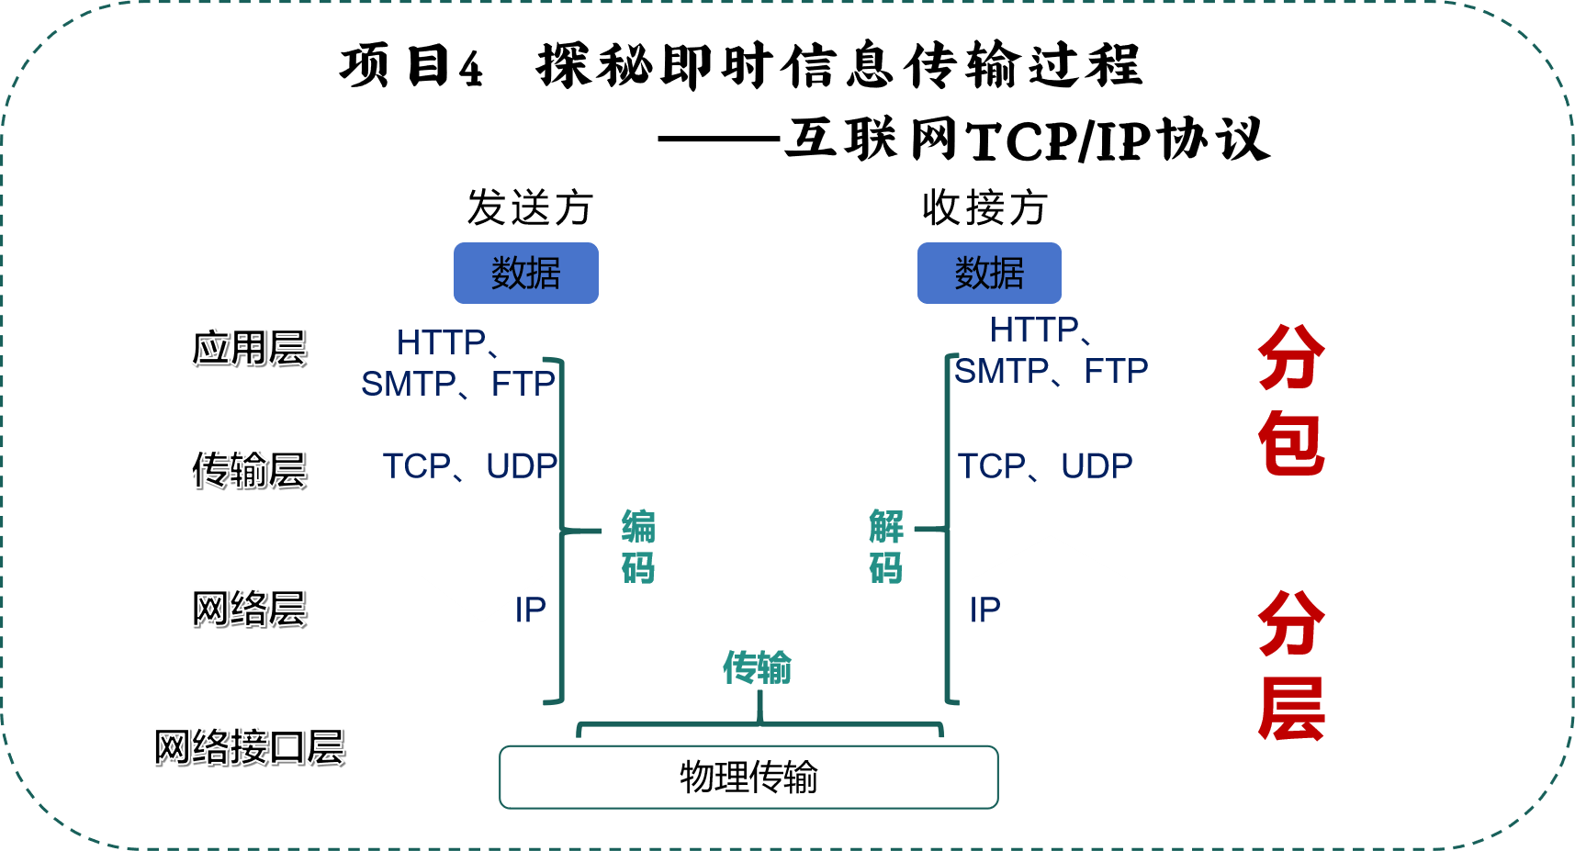

项目准备
项目实施
项目评价
项目拓展
1．项目总结
总结TCP/IP协议的分层结构和它在数据传输中的重要作用。描述互联网中数据传输的过程。

Slide 26

项目准备
项目实施
项目评价
项目拓展
2．学以致用
用自己的理解向家人或朋友解释互联网中即时数据的传输过程。
联想生活中还有哪些分层解决问题的实例，尝试用分层思维解决生活中遇到的问题，如制定期末复习计划、外出旅行计划、策划班级联欢会等。
探究网络视频播放过程，描述TCP/IP协议如何将服务器上的视频一步步分层、分解，传输到本地计算机。

Slide 27
义务教育《信息科技》七年级上册
第4单元 探密互联网工作过程——互联网基本原理
项目 4
探秘即时数据传输过程
——互联网TCP/IP协议
学以致用
点亮创新火花！

